Slide 1
深度优先搜索
《数据结构》第5章第5节
“图的遍历”

Slide 2
知识回顾
先序
深度优先搜索
中序
先根
？
后序
二叉树的遍历
树的遍历
层次
后根

Slide 3
C
ONTENTS
01
图的遍历
02
深度优先搜索的过程和算法
内容安排
03
深度优先搜索的应用

Slide 4
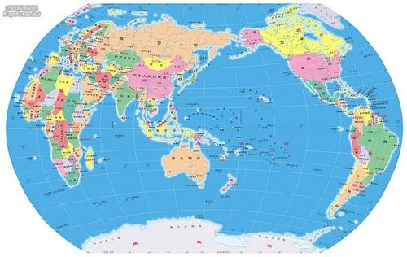
习主席的世界足迹
法国
意大利
俄罗斯
吉尔吉斯斯坦
西班牙
希腊
朝鲜
日本
摩纳哥
塔吉克斯坦
中国
尼泊尔
印度
巴西

Slide 5
习主席的世界足迹
Y
I
R
K
F
S
数据建模
无向图
K
J
M
C
G
D
N
B

Slide 6
图的遍历
1.
从初始点出发，按照某种搜索方法沿着图的边访问图中所有顶点，仅访问一次。
B
C
A
C
A
C
D
A
D
D
E
E
E

Slide 7
图的遍历
1.
要解决的关键问题
两个问题
图的遍历方法
深度优先搜索
广度优先搜索
避免重复访问
数组visited[ ]

Slide 8
深度优先搜索
2.
过程
G
F
DFS-Depth First Search
G
B
F
B
1.访问初始顶点v；
2.选取w∈{v未被访问的邻接点}，从w出发进行DFS；
3.无顶点可访问，就回溯。
4.直到回溯到初始顶点v，且v所有邻接点都已被访问。
C
A
C
D
A
D
递归
E
E
v=C的DFS序列：
C
B
A
D
E
F
G

Slide 9
深度优先搜索
2.
深度优先生成树
G
F
C
G
B
F
B
B
G
深度优先
C
A
C
D
A
D
A
生成树
先根
D
F
E
E
v=C的DFS序列：
E
C
B
A
D
E
F
G

Slide 10

单选题
2分
此题未设置答案，请点击右侧设置按钮
若以A为起始顶点对右图进行深度优先搜索，哪个序列是不可能得到的？
G
F
B
A
ABCDEGF
C
D
A
B
ABDCEGF
C
ABFDECG
E
D
AFECDBG
提交

Slide 11
深度优先搜索
2.
算法
void DFS(Graph G, Vertex V)
{ cout<<V;
visited[V]=1;
for(V的每个邻接点W)
if(!visited[W])
DFS(G，W);
}
递归函数
邻接矩阵
O(n²)
邻接表
O(n+e)

Slide 12
深度优先搜索
2.
DFS函数执行过程
A
DFS(A)
A
v=A的DFS序列：
A B C E D
D
A
B
C
D
DFS(B)
DFS(D)
B
C
E
A B C D E
E
B
DFS(C)
D
A
B
C
D
E
1
1
1
0 1 1 1 0
1 0 1 0 1
1 1 0 0 1
1 0 0 0 0
0 1 1 0 0
1
1
1
arcs=
1
1
1
C
DFS(E)
1
1
1
E

Slide 13
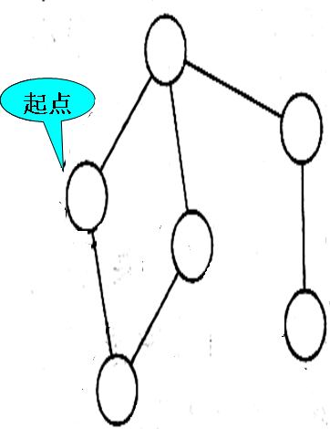
讨论1：计算机如何实现DFS？
 | 1 | 2 | 3 | 4 | 5 | 6
1 | 0 | 1 | 1 | 1 | 0 | 0
2 | 1 | 0 | 0 | 0 | 1 | 0
3 | 1 | 0 | 0 | 0 | 1 | 0
4 | 1 | 0 | 0 | 0 | 0 | 1
5 | 0 | 1 | 1 | 0 | 0 | 0
6 | 0 | 0 | 0 | 1 | 0 | 0
辅助数组 visited [n ]
 | 1 | 2 | 3 | 4 | 5 | 6
1 | 0 | 0 | 0 | 0 | 0 | 0
2 | 0 | 0 | 0 | 0 | 0 | 0
3 | 0 | 0 | 0 | 0 | 0 | 0
4 | 0 | 0 | 0 | 0 | 0 | 0
5 | 0 | 0 | 0 | 0 | 0 | 0
6 | 0 | 0 | 0 | 0 | 0 | 0
1
2
3
4
5
6
0
0
0
0
0
0
0
1
0
0
0
0
1
1
0
0
0
0
1
1
1
0
0
0
1
1
1
0
1
0
1
1
1
1
1
0
1
1
1
1
1
1
邻接矩阵
A
1
4
DFS 结果
2
3
2→1→3→5→4→6
6
5

Slide 14
讨论2：在图的邻接矩阵中DFS算法如何编程？
void DFS(AMGraph G, int v){ //图G为邻接矩阵类型
cout<<v; visited[v] = true; //访问第v个顶点
for(w = 0; w< G.vexnum; w++) //依次检查邻接矩阵v所在的行
if((G.arcs[v][w]!=0)&& (!visited[w]))
DFS(G, w);
//w是v的邻接点，如果w未访问，则递归调用DFS
}

Slide 15
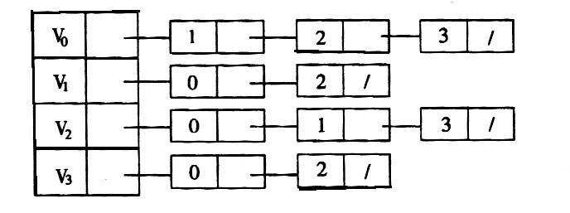
讨论3：在图的邻接表中如何进行DFS？
—照样借用visited [n ]
0
1
2
3
起点
辅助数组 visited [n ]
DFS 结果
0
1
2
3
0
0
0
0
1
0
0
0
1
1
0
0
1
1
1
0
1
1
1
1
v₀ → v₁ → v₂ → v₃

Slide 16
讨论4：邻接表的DFS算法如何编程？
void DFS(ALGraph G, int v){ //图G为邻接表类型
cout<<v; visited[v] = true; //访问第v个顶点
p= G.vertices[v].firstarc; //p指向v的边链表的第一个边结点
while(p!=NULL){ //边结点非空
w=p->adjvex; //表示w是v的邻接点
if(!visited[w]) DFS(G, w); //如果w未访问，则递归调用DFS
p=p->nextarc; //p指向下一个边结点
}
}

Slide 17

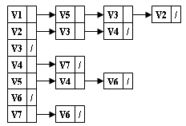
单选题
2分
给定一有向图的邻接表如下。从顶点V1出发按深度优先搜索法进行遍历，则得到的一种顶点序列为：
A
V1,V2,V3,V4,V7,V6,V5
B
V1,V5,V4,V7,V6,V2,V3
C
V1,V5,V6,V4,V7,V2,V3
D
V1,V5,V4,V7,V6,V3,V2
提交

Slide 18
深度优先搜索
2.
非连通图的遍历
非连通图
连通分量
V₀
V₁
V₄
V₀
V₁
V₄
V₃
V₂
V₅
V₃
V₂
V₅

Slide 19
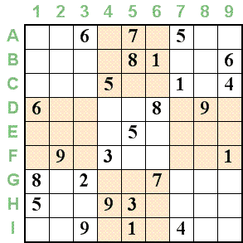

3.
深度优先搜索的应用
数独
八皇后
迷宫
入口
出口

Slide 20
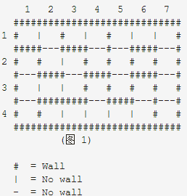
3.
深度优先搜索的应用
彩色城堡问题
请编写一个程序：
（1）计算城堡一共有多少房间。
（2）最大的房间有多大。

Slide 21
3.
深度优先搜索的应用
彩色城堡问题
非连通图的遍历

Slide 22
1
图的遍历
总结
2
深度优先搜索的过程
和算法
3
深度优先搜索的应用

Slide 23
Thank You
谢谢您！

